Slide 1
Các kiểu dữ liệu tự tạo
Chương 10

Slide 2
Mục tiêu
Tìm hiểu kiểu dữ liệu Cấu trúc (Structure)
Cách sử dụng kiểu dữ liệu Cấu trúc
Khởi tạo biến Cấu trúc
Cấu trúc lồng nhau
Cách truyền tham số Cấu trúc
Sử dụng mảng các Cấu trúc
Tìm hiểu về kiểu dữ liệu enum (Liệt kê)
Cách dùng kiểu dữ liệu enum

Slide 3



Đặt vấn đề
&
VC
BB
Thông tin 1 SV
MSSV: kiểu chuỗi
Tên SV: kiểu chuỗi
NTNS: kiểu chuỗi
Phái: kiểu ký tự
Điểm Toán, Lý, Hóa: kiểu số thực
Yêu cầu
Lưu thông tin n SV?
Truyền thông tin n SV vào hàm?
Dữ liệu kiểu cấu trúc

Slide 4
Đặt vấn đề
&
VC
BB
Khai báo các biến để lưu trữ 1 SV
char szMSSV[8]; // | ‚0312078‛
char szHoten[30]; // | ‚H. P. Trang‛
char szNTNS[9]; // char cGioiTinh; // | ‚17/06/85‛ ‘y’
float fToan, fLy, fHoa;
Truyền thông tin 1 SV cho hàm
void xuat (char* szMSSV, char* szHoten, char* szNTNS, char cGioiTinh, float fToan, float fLy, float fHoa);
// 8.5 9.0 10.0
Dữ liệu kiểu cấu trúc

Slide 5
Đặt vấn đề
&
VC
BB
Nhận xét
Đặt tên biến khó khăn và khó quản lý
Truyền tham số cho hàm quá nhiều
Tìm kiếm, sắp xếp, sao chép,… khó khăn
Tốn nhiều bộ nhớ
▪ …
Ý tưởng
Gom những thông tin của cùng 1 SV thành một kiểu dữ liệu mới => Kiểu Struct
Dữ liệu kiểu cấu trúc

Slide 6
Cấu trúc (Structure)
Một cấu trúc bao gồm các mẫu dữ liệu, không nhất thiết cùng kiểu, được nhóm lại với nhau.
Một cấu trúc có thể bao gồm nhiều mẫu dữ liệu như vậy.
}
L
L
A
P
T
R
I
N
H
C
N
}
1
X
B
T
1
A
Biến
P
T
Tên sách
R
Nhà xuất bản
Lần
xuất bản
I
N
Cấu trúc
H
Mảng
C

Slide 7
Khai báo kiểu cấu trúc
&
VC
BB
Cú pháp
struct <tên kiểu cấu trúc>
{
  <kiểu dữ liệu> <tênthànhphần1>;
  …
  <kiểu dữliệu> <tênthànhphầnn>;
};
Ví dụ
struct SDiem2D
{
int m_nX; int m_nY;
};
Phải có dấu ;
Dữ liệu kiểu cấu trúc

Slide 8
Định nghĩa Cấu trúc
Các biến trong cấu trúc được gọi là các phần tử của cấu trúc hay thành phần của cấu trúc.
Ví dụ:
  struct nhanvien
  {
  int manv;
  char hoten [30];
  };
  Cách lưu trữ:

Slide 9
Khai báo biến Cấu trúc
Khi một cấu trúc đã được định nghĩa, chúng ta có thể khai báo một hoặc nhiều biến kiểu này.
Ví dụ: struct nhanvien nv1
      {
      int manv;
      char hoten [30];
      };
Hoặc
      struct nhanvien
      {
      int manv;
      char hoten [30];
      }nv1;

Slide 10
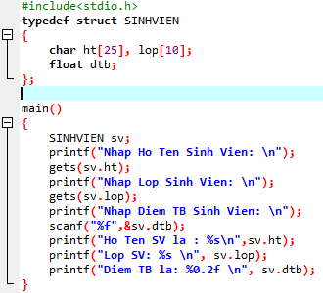
Ví dụ: nhập và in thông tin sinh viên

Slide 11
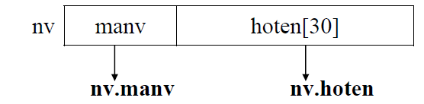
Truy cập phần tử của Cấu trúc
Các phần tử của cấu trúc được truy cập thông qua việc sử dụng toán tử chấm (.), toán tử này còn được gọi là toán tử thành viên - membership.
Cú pháp:
tên_cấu_trúc.tên_phần_tử
Ví dụ:
scanf(“%s”, nv.hoten);

Slide 12
Khởi tạo Cấu trúc
Các biến kiểu cấu trúc có thể được khởi tạo tại thời điểm khai báo.
  struct nhanvien
  {
  int manv;
  char hoten [30];
  };
Các biến nv1 và nv2 có kiểu nhanvien có thể được khai báo và khởi tạo như sau:
struct nhanvien nv1 = {1, “Nguyen Van A”};
struct nhanvien nv2 = {2, “Tran Thi B”};

Slide 13
Câu lệnh gán các Cấu trúc
Có thể sử dụng câu lệnh gán đơn giản để gán giá trị của một biến cấu trúc cho một biến khác có cùng kiểu.
Ví dụ nv1, nv2 có cùng kiểu nhanvien thì có thể gán:
nv2 = nv1;

Slide 14
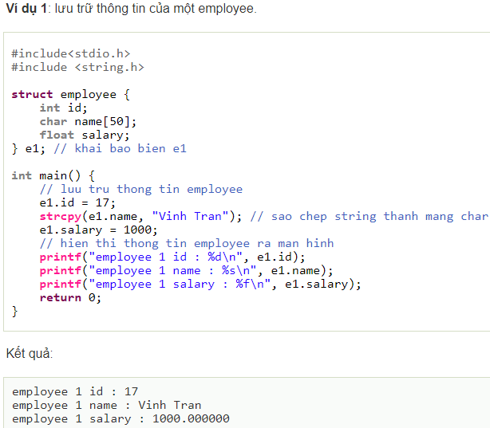

Slide 15
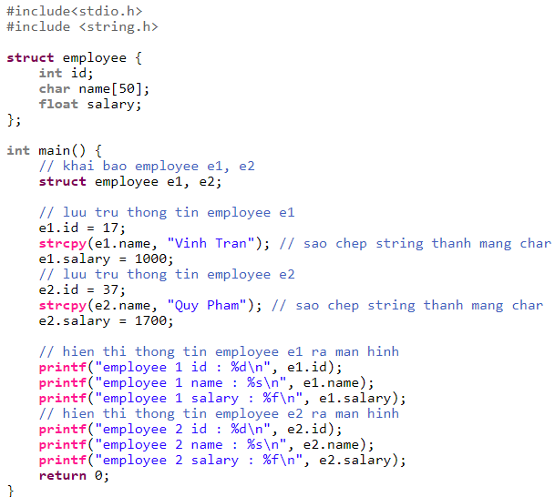
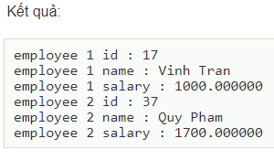

Slide 16
Cấu trúc lồng nhau
Một cấu trúc chứa một cấu trúc khác gọi là cấu trúc lồng nhau.
Ví dụ:
    struct giacanh
    {
      char vo_chong[30];
      char con;
    };
    struct nhanvien
    {
      int manv;
      char hoten[30];
      giacanh canhan;
    };

Slide 17
Cấu trúc lồng nhau (tt)
Cách truy cập vào các phần tử có cấu trúc lồng nhau:
  Ví dụ biến nv1 kiểu nhanvien ở trên thì để truy cập vào các thành phần của nv1 như sau:
  nv1.manv
  nv1.hoten
  nv1.canhan.vo_chong
  nv1.canhan.con

Slide 18
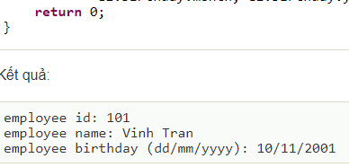
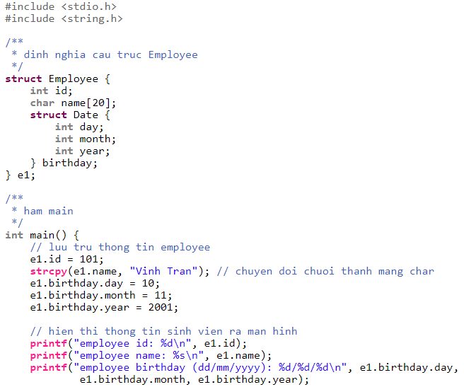


Slide 19
Mảng Cấu trúc
Một áp dụng thường gặp là mảng cấu trúc
Một kiểu cấu trúc phải được định nghĩa trước, sau đó một biến mảng có kiểu đó mới được khai báo
Ví dụ: struct nhanvien danhsach[50];
Để truy cập vào thành phần hoten của phần tử thứ tư của mảng danhsach:
danhsach[4].hoten

Slide 20
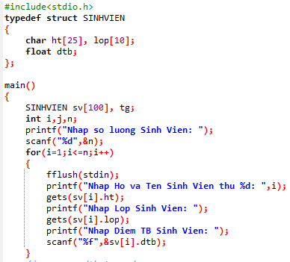
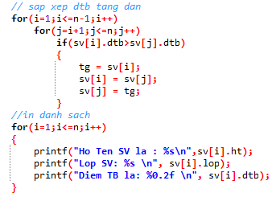
Ví dụ: nhập và in thông tin sinh viên sau đó sắp xếp theo thứ tự tăng dần dtb
Notes:
fflush(stdin): dùng để xoá ký tự đệm k mong muốn.
Trong một số trường hợp, nhất là khi nhập chuỗi, thì stdin (tức là standard input nhận vào từ bàn phím) nhận thừa một số ký tự.
Ví dụ dấu enter xuống hàng.Ký tự enter nếu không được xử lý bằng fflush(stdin) thì sẽ ngay lập tực bị nhập vào chuỗi tiếp theo.
Dẫn đến kết quả cho chuỗi tiếp theo bị lỗi. Thường là chuỗi thứ 2 sẽ chỉ chứa một dấu enter.

Slide 21
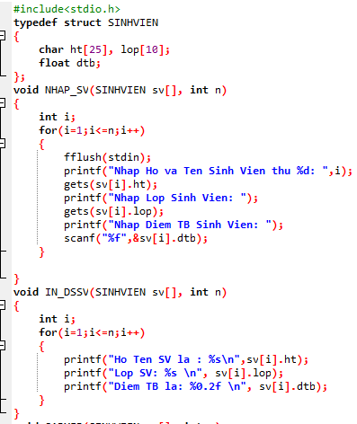
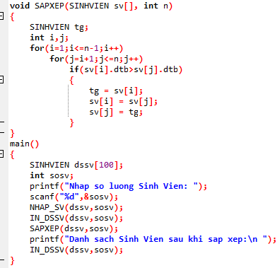
Ví dụ: nhập và in thông tin sinh viên sau đó sắp xếp theo thứ tự tăng dần dtb(Viết hàm)

Slide 22
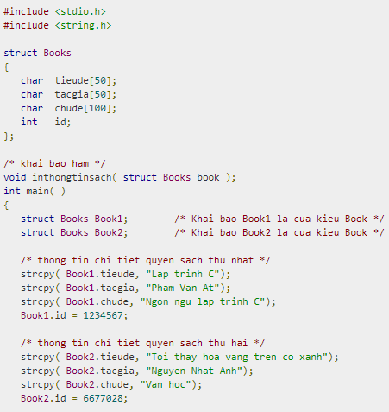
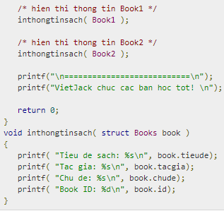
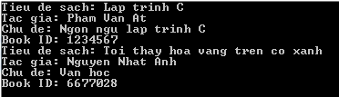
Truyền tham số kiểu Cấu trúc-Ví dụ
/* Danh sach nhan vien */
#define MAX 50
//Khai bao structure toan cuc
struct nhanvien
{
  int manv;
  char hoten[30];
};
//Khai bao prototype
void input(nhanvien, int);
void output(nhanvien, int);
//Ham nhap danh sach
void input(nhanvien snv[], int in)
{
  char ctam[10];
  for(int i = 0; i < in; i++)
  {
    printf("Nhap vao ma nhan vien thu %d: ", i + 1);
    gets(ctam);
    snv[i].manv = atoi(ctam);
    printf("Nhap vao ho ten: ");
    gets(snv[i].hoten);
  }
}
//Ham in danh sach ra man hinh
void output(nhanvien snv[], int in)
{
  for(i = 0; i < in; i++)
  printf("%5d %s\n", snv[i].manv, snv[i].hoten);
}
void main(void)
{
  nhanvien snv[MAX];
  char ctam[10];
  int i, in;
  printf("Nhap vao so nhan vien: ");
  gets(ctam);
  in = atoi(ctam);
  input(snv, in);
  output(snv, in);
  getch();
}

Slide 23
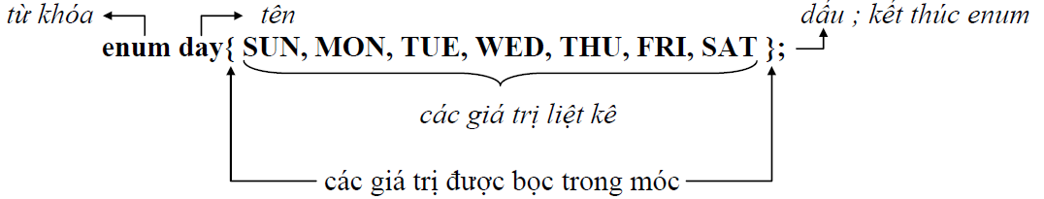
Kiểu dữ liệu enum (Liệt kê)
Khi muốn một biến chỉ nhận được một giá trị từ các giá trị được liệt kê thì chúng ta sử dụng kiểu dữ liệu enum.
Ví dụ định nghĩa một kiểu enum

Slide 24
Cách khai báo biến enum
Có thể khai báo biến enum như sau:
  enum day ngay; hoặc day ngay;
Hoặc
enum day{ SUN, MON, TUE, WED, THU, FRI, SAT} ngay;
Gán giá trị cho biến enum. Ví dụ:
ngay= SUN;

Slide 25
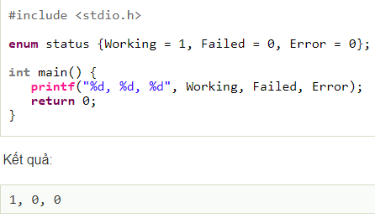
VD1: Hai biến enum gán cùng giá trị

Slide 26
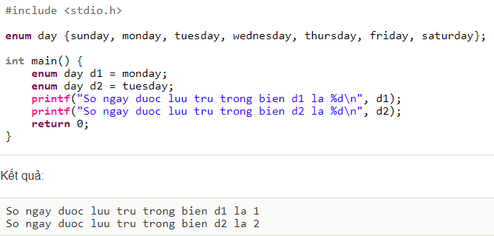
VD2: Không gán giá trị sẽ tự mặc định từ 0

Slide 27
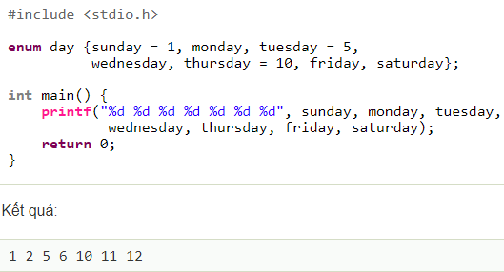
VD3: Có thể gán giá trị cho một số tên bằng bất kì giá trị nào

Slide 28
Kiểu dữ liệu enum – Ví dụ -1
/* Tinh tien luong tuan cho nhan vien */
#define PHU_TROI_T7 1.5
#define PHU_TROI_CN 2.0
//dinh nghia enum
enum tuan{CHU_NHAT, THU_HAI, THU_BA, THU_TU, THU_NAM, THU_SAU, THU_BAY};
typedef enum tuan ngay_tuan; //dinh nghia ngay_tuan la tuan
void main(void)
{
  int igio;
  float fLuongCB, fLuongNgay, fTongLuong;
  char cngay[][4] = {"Chu Nhat", "Thu Hai", "Thu Ba", "Thu Tu", "Thu Nam", "Thu Sau", "Thu Bay"};
  ngay_tuan engay;
  ngay_tuan ngay_mai(ngay_tuan); //khai bao prototype
  printf("Nhap vao luong can ban: ");
  scanf("%f", &fLuongCB);

Slide 29
Kiểu dữ liệu enum – Ví dụ -2
luong = 0.0;
printf("Nhap vao so gio lam viec tu Thu hai den Chu nhat:\n");
engay = CHU_NHAT;
do
{
  engay = ngay_mai(engay);
  printf("Nhap vao gio lam viec ngay %s :", cngay[engay]);
  scanf("%d", &igio);
  swith(engay)
  { case THU_HAI: case THU_BA: case THU_TU: case THU_NAM: case THU_SAU:
      fLuongNgay = fLuongCB;
      break;
    case THU_BAY:
      fLuongNgay = fLuongCB * PHU_TROI_T7;
      break;
    case CHU_NHAT:
      fLuongNgay = fLuongCB * PHU_TROI_CN;
      break;
  }
fTongLuong += fLuongNgay * igio;
} while (ngay != CHU_NHAT);
printf("Tong luong tuan = %8.2f dong.\n", fTongLuong);

Slide 30
Kiểu dữ liệu enum – Ví dụ -3
//ham chon ngay ke tiep
ngay_tuan ngay_mai(ngay_tuan en)
{
  ngay_tuan engay_ke;
  switch(en)
  {
    case CHU_NHAT : engay_ke = THU_HAI; break;
    case THU_HAI : engay_ke = THU_BA; break;
    case THU_BA : engay_ke = THU_TU; break;
    case THU_TU : engay_ke = THU_NAM; break;
    case THU_NAM : engay_ke = THU_SAU; break;
    case THU_SAU : engay_ke = THU_BAY; break;
    case THU_BAY : engay_ke = CHU_NHAT; break;
  }
  return (engay_ke);
}

Slide 31
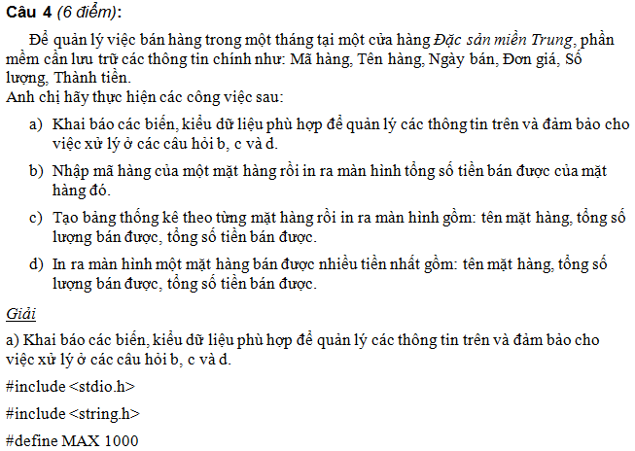

Slide 32
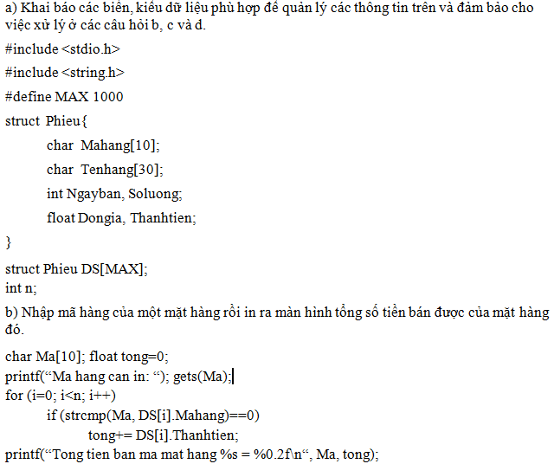

Slide 33
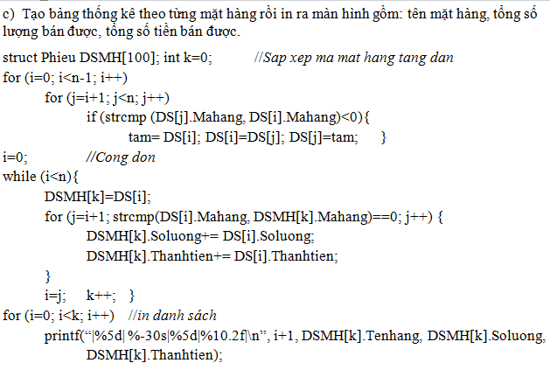
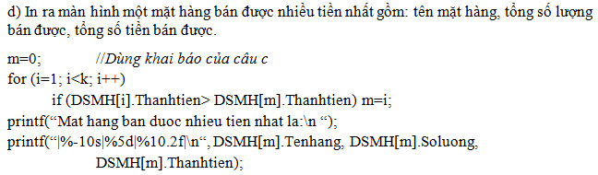

Slide 34
THE END.

